Slide 1
La couleur du ciel science présenter à Daniel Blais Par Kayla Maheu et Tatiana Gagnon École secondaire Veilleux 2020-02-26

Slide 2
But
Étudier la couleur du ciel

Slide 3
Hypothèse
Je suppose que la couleur du ciel est un exemple de _____

Slide 4
Matériel
2 lampe de poche
2 verre
Eau x2 ¾
Un peu de lait

Slide 5
Manipulation
1 Remplir aux ¾ un verre transparent d’eau.
2 Envoyer de la lumière sur le verre.
3 Prendre une photo.
4 Ajouter un peu de lait dans l’eau.
5 Envoyer de la lumière sur le verre.
6 Prendre un photo.

Slide 6
Schéma

Slide 7
Résultat
La couleur du ciel

Slide 8
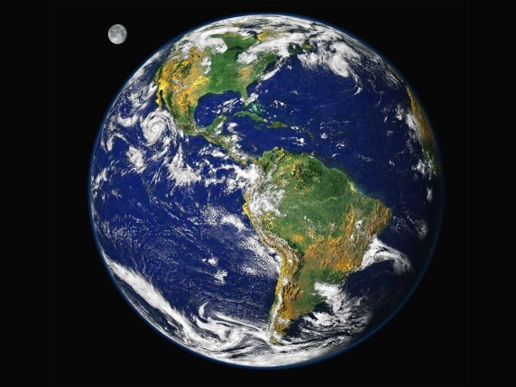
Analyse
1-De quoi est composée la lumière blanche?
Réponse: de lumière coloré appelées radiation
2-À quoi correspond le verre d’eau ayant du lait?
Réponse:
3-À quoi correspond le lait?
Réponse:
4-Quelle sont les deux principales molécules que l’on retrouve dans l’atmosphère?
Réponse:
5-Que peut-on dire sur les longueurs d’onde de couleur bleu foncé?
Réponse:
6-À quel moment peut-on avoir un ciel d’un bleu foncé?
Réponse:
7-Qu’est-ce que la diffraction?
Réponse:
8-Trouve une image de la terre.

Slide 9
Conclusion
Mon hypothèse est

